Slide 1



THEME: Génériques et Collections (1)
Presente par:
Ibrahim SAVADOGO

Slide 2
SOMMAIRE
INTRODUCTION
GÉNÉRIQUE (SYNTAXE DE BASE)
COLLECTION
λ EXPRESSIONS LAMBDA
INNER CLASSE (CLASSE INTERNE)
ANONYMOUS CLASS
CONCLUSION

Slide 3
I. INTRODUCTION
Le Java Collections Framework (JCF) : Introduit en 1998 avec Java 2 (JDK 1.2). C'est à ce moment-là qu'apparaissent les interfaces List, Set, Map et les classes comme ArrayList ou HashMap.
Les Generics : Introduits en 2004 avec Java 5. Avant cette date, on pouvait mettre n'importe quel objet dans une liste.
Pourquoi les génériques ?
❌ Avant Java 5
List liste = new ArrayList();
liste.add("Bonjour");
String s = (String) liste.get(0);
Cast manuel obligatoire
Erreurs seulement à l'exécution
Code peu lisible et fragile
Notes:
Collection etais pas la en 1.0
Vu jour 1.2
Et generic en1.5
, mais il fallait effectuer un "cast" manuel à chaque fois qu'on veut récupérer un élément.

Slide 4
I. INTRODUCTION
✅ Avec les Génériques
Sécurité à la compilation
List<String> liste = new ArrayList<>();
liste.add("Bonjour");
String s = liste.get(0);
// ✔️ Vérifié à la compilation
Les erreurs de type sont détectées avant l’exécution du programme, pas pendant.
Vérification à la compilation
Lisibilité du code
Pas de cast manuel
On sait exactement quel type est attendu sans lire toute la logique.
Code clair et réutilisable
Fin des casts manuels
Le compilateur insère lui-même les conversions nécessaires, de manière sûre.

Slide 5
II. Générique (Syntaxe de base)
En Java, le mot générique (ou Generics) désigne un mécanisme qui permet d’écrire des classes, interfaces ou méthodes paramétrées par des types.
<T>
<E>
<K,V>
<?>
Type paramètre générique
Élement (utilisé dans List)
Clé / Valeur (Map)
Type inconnu (wildcard)

Slide 6
II. Générique (Syntaxe de base)
Le paramètre de type T est déclaré entre chevrons après le nom de la classe. T est un alias qui sera remplacé par un type réel à l'utilisation.
// Declaration : <T> apres le nom de la classe
class Boite<T> {
private T contenu; // T est utilise comme un vrai type
public void mettre(T valeur) {
this.contenu = valeur;
}
public T prendre() {
return contenu; // retourne exactement le bon type
}
}
T = paramètre de type (convention : T, E, K, V...)
T utilisé comme n'importe quel autre type
Méthode qui reçoit un T
Méthode qui retourne un T
Utilisation — T est remplacé par le type concret
Boite<String> boiteTexte = new Boite<>(); // T = String
Boite<Integer> boiteNombre = new Boite<>(); // T = Integer
Boite<Boolean> boiteBool = new Boite<>(); // T = Boolean
boiteTexte.mettre("Bonjour");
String s = boiteTexte.prendre(); // pas de cast, c'est deja un String

Slide 7
II. Générique (Syntaxe de base)
Exemple:
Une Boîte<T> c'est comme une boîte de livraison :
Le carton est toujours le même — seul le contenu change en fonction de ce qu'on y met.
📱
🍕
💊
Boite<Telephone>
Boite<Pizza>
Boite<Medicament>
Boîte de téléphone
Boîte à pizza
Boîte de médicaments
On sait que c'est un téléphone à l'intérieur. Pas besoin de verifier
le type garantit le contenu.
Même boîte, autre contenu. On ne peut pas mettre un téléphone dans une boîte à pizza, le type l'interdit.
Sans générique, n'importe quoi pourrait entrer. Avec <T>, seul le bon type est accepté, sécurité garantie.
💡 En Java : T = le type du contenu. Une fois défini, impossible de mettre le mauvais objet dedans — le compilateur le refuse !

Slide 8
III. Collection
Collection = une boîte fixe : tu dois décider la taille à l'avance. Une Collection, c'est comme un sac à dos, tu peux y mettre autant d'objets que tu veux, chercher dedans, trier, filtrer, etc.
❌ Problème avec les tableaux ordinaires
✅ Solution avec ArrayList
// Taille fixe — on doit tout prévoir
String[] etudiants = new String[30];
etudiants[0] = "Alice";
etudiants[1] = "Bob";
// Et si on a 31 étudiants ? ❌ Impossible !
// Pas de méthode pour chercher, trier...
// Taille dynamique — s'adapte automatiquement
List<String> etudiants = new ArrayList<>();
etudiants.add("Alice");
etudiants.add("Bob");
etudiants.add("Clara"); // Autant qu'on veut ✅
etudiants.contains("Alice"); // true
etudiants.size();
Taille dynamique
add, remove, sort, contains, size…

Slide 9
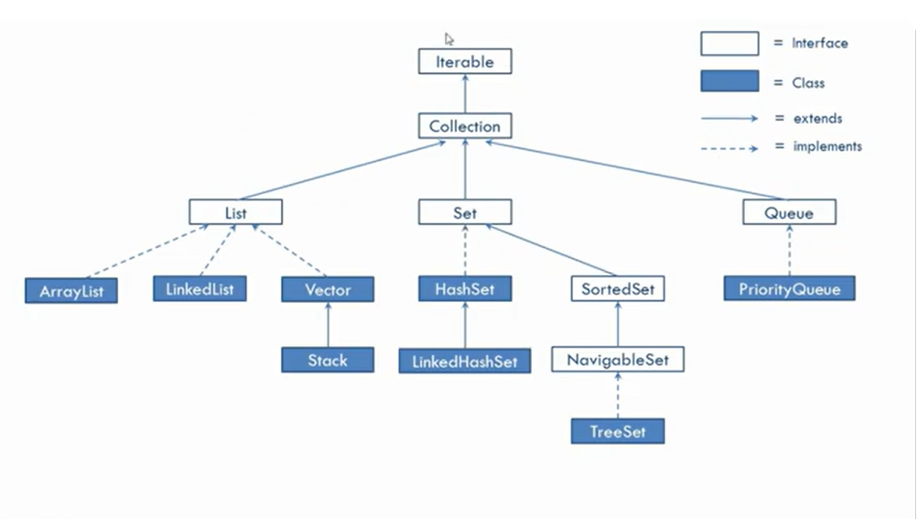
III.1. Hierachie des collections

Slide 10
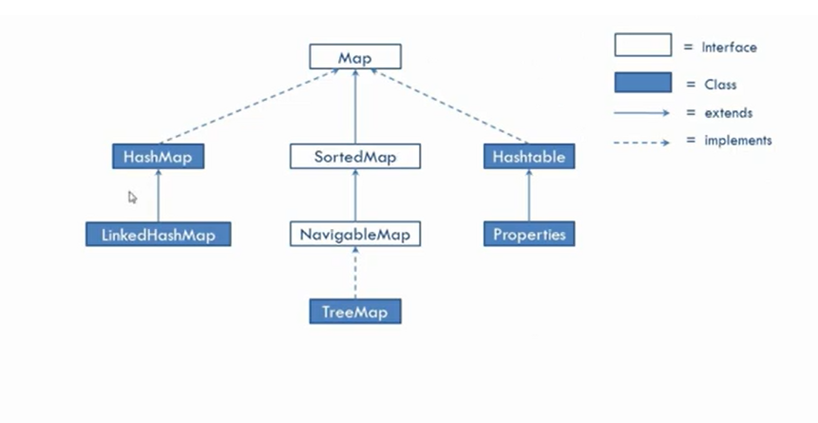
III.1. Hierachie des collections
Notes:
Bien vrai que Map fait partie du frsmewok mais elle nherite pas de collections

Slide 11
III.2. Implementation principale
Interface
Implémentation
Caractéristiques
Cas d'usage
List<E>
ArrayList
Accès rapide par index, O(1)
Listes ordonnées
List<E>
LinkedList
Insertion/suppression rapide
Files, piles
Set<E>
HashSet
Pas de doublons, O(1)
Unicité d'éléments
Set<E>
TreeSet
Trié naturellement, O(log n)
Données triées
Map<K,V>
HashMap
Clé→Valeur, O(1)
Dictionnaires
Queue<E>
PriorityQueue
Ordre de priorité
Traitements ordonnés

Slide 12
IV. λ Expressions Lambda
->
{ corps }
Une lambda est une fonction anonyme courte qu'on peut passer en argument. Elle remplace les classes anonymes pour les interfaces fonctionnelles (1 seule méthode abstraite).
Évolution de la syntaxe :
❌ Avant Java 8 — Classe Anonyme
✅ Java 8+ — Lambda Expression
Runnable r = new Runnable() {
@Override
public void run() {
System.out.println("Bonjour!");
Runnable r2 = () -> System.out.println("Bonjour!");
}
};

Slide 13
IV. 1. λ Syntaxe Lambda — Formes & Interfaces Fonctionnelles
Formes de lambda :
Interfaces Fonctionnelles (java.util.function) :
// Aucun paramètre
Predicate<T>
T → boolean
() -> System.out.println(42)
p = s -> s.length() > 3
// Un paramètre
Function<T,R>
T → R
x -> x * x
f = s -> s.toUpperCase()
// Deux paramètres
(a, b) -> a + b
Consumer<T>
T → void
// Bloc de code
c = s -> System.out.println(s)
(a, b) -> {
int res = a + b;
Supplier<T>
() → T
return res;
su = () -> "Bonjour"
}
// Méthode référence
BiFunction<T,U,R>
(T,U) → R
String::toUpperCase
bf = (a,b) -> a + b

Slide 14
IV. 2. Stream API — Pipeline de Données
Un Stream est une séquence d'éléments sur laquelle on applique des opérations en chaîne (pipeline). Il ne modifie pas la collection source — il produit un nouveau résultat.
📦
🔍
🔄
↕️
🎯
Source
→
filter()
→
map()
→
Collection / Array
sorted()
→
collect()
List / Array
/ fichier
Opération
intermédiaire
Opération
intermédiaire
Opération
intermédiaire
Opération
terminale
Opération intermédiaire
Opérations intermédiaires (lazy) Opérations terminales (eager)
map()
filter(Predicate)
Garde les éléments qui correspondent
collect()
Collecte en List, Set, Map...
Opération intermédiaire
map(Function)
Transforme chaque élément
forEach()
Itère sur chaque élément
sorted()
Trie les éléments
count()
Compte le nombre d'éléments
distinct()
Supprime les doublons
findFirst()
Opération terminale
Retourne le premier élément (Optional)
limit(n)
Garde les n premiers éléments
reduce()
Réduit à une seule valeur

Slide 15
IV. 2. Stream API — Pipeline de Données
👨‍💼 Scénario : Filtrer les employés seniors (salaire > 50 000€), extraire leurs noms, trier et afficher — en quelques lignes avec Lambda + Stream.
// Modèle
1️⃣ .stream()
class Employe {
Crée un Stream depuis la List<Employe>
String nom;
double salaire;
2️⃣ .filter()
String departement;
}
Garde uniquement les employés avec salaire > 50 000€
// Traitement avec Lambda + Stream
3️⃣ .sorted()
List<String> nomsSeniors = employes
.stream()
Trie alphabétiquement par nom (Comparator lambda)
.filter(e -> e.salaire > 50_000)
.sorted(Comparator.comparing(
4️⃣ .map()
e -> e.nom))
.map(e -> e.nom)
Transforme chaque Employe en String (son nom)
.collect(Collectors.toList());
// Affichage
5️⃣ .collect()
nomsSeniors.forEach(
Collecte les noms dans une List<String>
System.out::println);

Slide 16
V. INNER CLASSE (CLASSE INTERN)
🏠 Classe Membre
⚙️ Classe Statique
public class Voiture {
private String marque = "Toyota";
private int vitesse = 0;
// ──── Inner Class ────
class Moteur {
public void demarrer() {
// Accès direct aux membres privés de Voiture
System.out.println(marque + " démarre...");
vitesse = 10;
}
public void accelerer(int delta) {
vitesse += delta;
System.out.println("Vitesse: " + vitesse + " km/h");
}
}
public void rouler() {
Moteur m = new Moteur(); // Instanciation depuis l'extérieur
m.demarrer();
m.accelerer(50);
}
Non-static inner class
Static nested class
Déclarée dans une autre classe. Accède aux membres privés de la classe externe.
Déclarée avec static. N'a pas besoin d'une instance de la classe externe.
📍 Classe Locale
👻 Classe Anonyme
Local inner class
Anonymous class
Déclarée à l'intérieur d'une méthode. Visible uniquement dans cette méthode.
Sans nom, déclarée et instanciée en une seule expression. Usage unique.

Slide 17
V. INNER CLASSE (CLASSE INTERN)
Classe Membre (non-static)
Classe Statique (static nested)
class Voiture {
class Universite {
private String marque;
String nom;
// Classe interne membre
// Classe statique
class Moteur {
static class Etudiant {
int chevaux;
String prenom;
int age;
void demarrer() {
// accède à marque
void afficher() {
System.out.println(
System.out.println(
marque);
prenom);
}
}
}
}
}
}

Slide 18
V. INNER CLASSE (CLASSE INTERN)
Exemple Réel — Système Bancaire
🏦 Scénario : Un compte bancaire contient des transactions. La classe Transaction est interne à CompteBancaire car elle n'a de sens que dans ce contexte.
Classe Membre (non-static)
Encapsulation forte
class CompteBancaire {
Transaction ne peut exister sans CompteBancaire. Logique métier respectée.
private double solde;
1
private String titulaire;
// Classe interne membre
Accès privilégié
class Transaction {
2
La classe interne accède directement à solde (private) de la classe externe.
double montant;
String type; // "debit"/"credit"
void executer() {
Organisation
if (type.equals("credit")) {
3
solde += montant;
Code groupé logiquement — tout ce qui concerne le compte est dans la même classe.
} else {
solde -= montant;
}
}
Utilisation
}
}
4
CompteBancaire cb = new CompteBancaire();
Transaction t = cb.new Transaction();

Slide 19
VI. Anonymos Class
📌 Définition
Syntaxe générale
Une classe sans nom déclarée et instanciée en une seule expression.
Interface
Interface()
monObjet = new
⚡ Utilisation
{
@Override
Étendre une classe abstraite ou implémenter une interface à la volée.
public void
methode() {
// Code
}
🚫 Limite
};
Utilisée une seule fois. Pour la réutilisation, préférez une classe nommée.

Slide 20
VI. Anonymos Class
🎯 Scénario : Gérer le clic d'un bouton dans une application Android sans créer une classe séparée.
// Classe Anonyme — clic bouton
1
Sans nom
Button btn = findViewById(
Pas besoin de déclarer une classe séparée OnClickListener.
R.id.monBouton);
btn.setOnClickListener(
À la volée
new View.OnClickListener() {
2
L'interface View.OnClickListener est implémentée directement.
@Override
public void onClick(
View v) {
3
Concis
Toast.makeText(ctx,
Logique du clic localisée → code plus lisible et maintenable.
"Bouton cliqué !",
Toast.LENGTH_SHORT)
.show();
Usage unique
}
4
}
Parfait car ce listener ne sera pas réutilisé ailleurs.
);

Slide 21
VII. Conclusion
Les Génériques et Collections forment un écosystème cohérent qui rend le code Java plus sûr, plus lisible et plus puissant.
🧬 Génériques <T>
Sécurité à la compilation, fin des casts manuels. Un seul code réutilisable pour tous les types.
📦 Collections JCF
List, Set, Map, Queue : chaque structure a son usage. Taille dynamique, méthodes intégrées.
λ Lambda & Streams
Code fonctionnel, concis et expressif. Pipeline filter → map → collect sur toute collection.
🏛 Interfaces & Abstraites
Les interfaces fonctionnelles donnent vie aux lambdas. Méthodes default : évolution sans casser l’existant.
🏠 Classes Internes & Anonymes
Encapsulation forte, accès privilégié aux membres. Les classes anonymes ont évolué vers les lambdas.

Slide 22
Merci !

Slide 23

Questions …
Q&A
www.osistechnologies.com
Q&A
www.osositechnologies.com

